Slide 1
PEMANFAATAN PETA, PENGINDERAAN JAUH DAN SIG

Slide 2
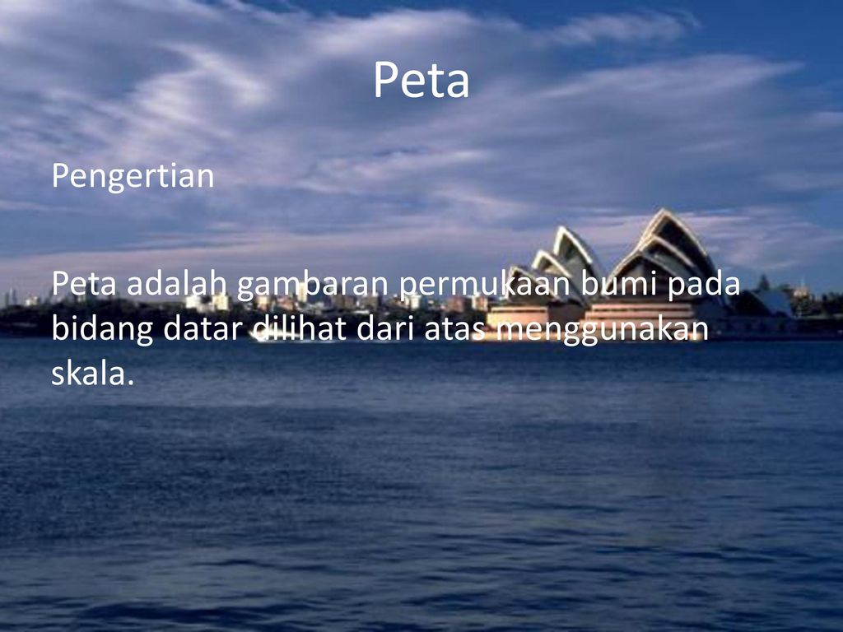

Slide 3
1. INTERPRETASI PETA DAN PENGINDRAAN JAUH
Interpretasi peta adalah upaya memahami atau menafsirkan simbol-simbol dalam peta.

Slide 4
Pola muka bumi terdiri atas 2 jenis yaitu :
  1. pola alamiah, seperti pegunungan dan pola aliran sungai
  Pola sosial budaya, seperti pola pemukiman pendudukdan pola jalan raya.

Slide 5
A. Pola aliran sungai
Pola aliran sungai pada peta dicirikan dengan simbol garisberwarna biru. Pola aliran sungai yang dapat di amati pada peta adalah ....
Pola aliran sungai memusat (Sentripetal )menandakan bahwa pola aliran sungai tersebut berada pada suatu cekungan atau danau
Pola aliran memusat biasanya dijumpai di daerah aliran tengah dengan kemiringan lerengnya yang landai.

Slide 6
2. Pola aliran sungai menyebar ( sentripugal ) yaitu pola aliran sungai yang menyebar dari satu titik, seperti sungai yang berhulu dari puncak gunung.

Slide 7
2. Pola pemukiman penduduk
B. Pola pemukiman
Pola pemukiman penduduk pada peta dicirikan dengan menggunakan simbol luasan dan warna.pola pemukiman penduduk yng dapat diamati pada peta adalah.............
1. Pola pemukiman memanjang, misalnya pemukman penduduk memanjang mengikuti jalan, sungai, dan mengikuti garis pantai.Tujuan dari pola pemukiman ini yaitu untuk mendekati pada sumber daya air dan mempermudah transportasi.

Slide 8
2. Pola pemukiman berkelompok,menandakan bahwaa pola pemukiman tersebut berada disekitar fasilitas fasilitas tertentu seperti pertanian dn perkebunan.

Slide 9
3. Pola pemukiman terpencar pencar. Pola pemukiman penduduk seperti ini bertujuan untuk mencari tempat yang dekat dengan air, tanah yang subur,, iklim yang cocokdan dawerah yang aman.

Slide 10
c. Pola jalan raya
Pola jalan raya pada peta dicirikan dengan simbol garisberwarna merah. Perbedaan ketebalan garis menunjukkan jenis jalan yang berbeda. Jalan provinsi di cirikan dengan garis yang lebih tebal jika ibandingkan dengan jalan desa atau gang. Pola pola jalan raya yang dapat di amati pada peta adalah :

Slide 11
Pola jalan raya berkelok kelokmenandakan daerah tersebut merupakan dataran tinggi atau daerah perbukitan.
Pola jalan raya yang lurus menandskan bahwa daerah tersebut merupakan dataran rendah.
Pola jalan membentuk sudut yang teratur. Menandakan bahwa daerah tersebut merupakan komplek perumahan atau real astate. Pola jalan membentuk sudut yang teratur banyak terdapat di daerah perkotaan.

Slide 12
2. Fungsi Peta Sebagai Komponen Penginderaan Jauh
Secara umum, peta merupakan gambaran permukaan bumi yang ditampilkan pada suatu bidang datar dengan skala tertentu. Ada beberapa fungsi atau kegunaan peta, yaitu:

Slide 13
Menunjukkan Posisi dan Lokasi
Memberi Gambaran Permukaan Bumi
Memberi Data Potensi Daerah
Menunjukkan Ukuran, Luas dan Jarak

Slide 14
Cara Membaca Peta
Seperti yang dijelaskan di awal, terkadang kita harus menggunakan peta konvensional untuk mencari lokasi atau mengetahui posisi. Tapi bagaimana cara membacanya ya? Ada beberapa cara membaca peta yang bisa kamu gunakan antara lain:

Slide 15
Parallel dan Meridian

Slide 16
1. Parallel dan Meridian
Paralel dan meridian sering juga disebut sebagai lintang dan bujur. Paralel dan meridian merupakan satu di antara metode penentuan lokasi yang sistematis dan tertua di dunia Pahamifren. Metode pembacaan peta ini didasarkan pada sistem koordinat geografis, yang kalau ditulis akan seperti ini:

Slide 17
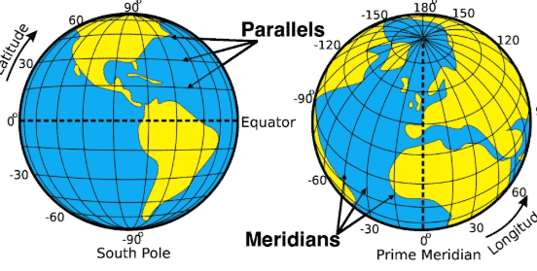

Slide 18
Sistem koordinat geografis ini terbentuk dengan menggambar seperangkat lingkaran timur-barat di seluruh dunia, yang sejajar dengan khatulistiwa dan seperangkat lingkaran utara-selatan yang melintasi khatulistiwa dengan sudut-sudut yang tepat dan menyatu di Kutub. Dengan demikian akan terbentuk jaringan garis referensi untuk menemukan titik-titik lokasi di permukaan bumi.

Slide 19
Parallel atau lintang adalah garis yang sejajar dengan garis khatulistiwa. Jadi arahnya timur-barat, lalu lintang ini akan melingkar semakin ke kutub, semakin kecil lingkarannya. Kalau meridian atau bujur adalah garis yang menghubungkan Kutub Utara dengan Kutub Selatan. Garis meridian ini juga membentuk lingkaran, tapi besar lingkarannya sama semua.

Slide 20
2. Arah dan Jarak Dalam Kuadran
Lokasi bisa ditentukan dengan mengacu pada arah dan jarak dari suatu tempat. Acuan arah dan jarak ini sering kamu temukan di kehidupan kamu sehari-hari Pahamifren.

Slide 21
Saat kamu bertanya pada orang mengenai lokasi suatu tempat, biasanya orang yang kamu tanya itu akan memberitahu tempat yang kamu cari itu ada di sebelah mana, kamu harus mengambil jalan yang mana saja, patokan tempat tersebut dekat apa saja, dan jaraknya kurang lebih berapa meter atau kilometer dari tempat kamu dan orang tersebut berada.

Slide 22
kalau dalam peta, arah dan jarak tersebut diterapkan dengan menentukan sudut azimuth dan back azimuth, juga letak suatu lokasi berdasarkan jarak lokasi tersebut terhadap lokasi awal. Apa itu azimuth?

Slide 23
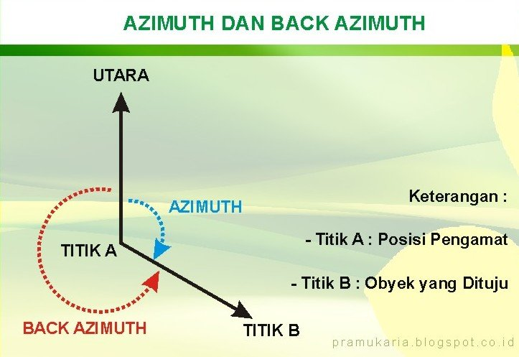

Slide 24
Azimuth juga sering disebut sebagai sudut kompas, yaitu besar sudut yang ada di antara satu titik dengan arah utara pengamat, yang dihitung searah jarum jam. Misalnya, jika kamu membidik sebuah objek menggunakan kompas, kamu akan mendapatkan sudut yang tercipta di antara objek dengan arah utara kamu. Nah, sudut itulah yang dinamakan azimuth.

Slide 25
3.Jarak dan Jarak Dalam Koordinat Kartesius
Coordinat kartesius menggunakan sumbu horizontal x dan sumbu vertikal. Cara membaca peta yang satu ini digunakan pada jarak yang diambil dari sumbu x dan y. Misalnya nih, kamu mau mengetahui lokasi kota Bekasi kalau dilihat dari kota Bogor, maka kamu tinggal gambar koordinat kartesius mulai dari kota Bogor.

Slide 26
Kamu harus mencari jarak dari sumbu x dan sumbu y. Dari situ akan ketahuan jarak dari x dan y itu berapa. Misalnya, kalau kita dapat x itu 3 cm dan dari y 7 cm, kita bisa menyajikan kalau lokasi kota Bekasi kalau dari Bogor itu adanya di titik (3,7).

Slide 27
4.Arah dan Arah
Dalam menentukan arah, ada dua cara yang bisa kamu gunakan, yaitu dengan menggunakan resection dan dengan menggunakan kompas. Resection kamu gunakan untuk menemukan lokasi pengamat peta dengan menentukan sudut bearing dari dua lokasi yang sudah diketahui dengan baik di peta. Semakin banyak lokasi pengamat peta yang sudah diketahui, maka semakin akurat lokasi tempat pengamat tersebut berada.

Slide 28
Tentukan minimal dua lokasi yang sudah diketahui atau gampang dikenali, seperti gunung, bangunan, atau belokan sungai. Jadi, setelah kamu menentukan dua patokan tersebut, barulah kamu bisa menggunakan kompas. Gunakan kompas kamu untuk menghitung sudut azimuth (sudut bidikan dari kompas) lokasi-lokasi yang kamu jadikan patokan tadi dan arahkan kompas kamu ke patokan tersebut.

Slide 29
5. Pengolahan Citra Penginderaan Jarak Jauh
Manfaat proses pemetaan sebagai komponen penginderaan jauh adalah, untuk mendapatkan informasi mengenai suatu objek daerah atau fenomena, melalui analisis data yang didapatkan melalui alat, tanpa kontak langsung dengan objek, daerah, atau fenomena yang dikaji.

Slide 30
untuk melakukan fungsinya, penginderaan jarak jauh ini membutuhkan energi Pahamifren. Energi yang dibutuhkan penginderaan jarak jauh ini berbentuk energi elektromagnetik yang didapat dari matahari, yang nantinya akan sampai ke objek yang ada di permukaan bumi, seperti bangunan, jalanan, sungai, rerumputan, atau hutan

Slide 31
Dari objek tersebut, energinya akan memantul ke arah atmosfer dan pantulan tersebut akan ditangkap oleh sensor yang ada di satelit. Karena daya pantul atau reflektansi setiap objek berbeda, sensor pada satelit juga akan menangkapnya sebagai objek yang berbeda. Hasil tangkapan sensor satelit inilah yang disebut citra.

Slide 32
Citra ini memperlihatkan objek-objek yang tertangkap di bumi. Misalnya nih, di peta ada objek berupa kotak-kotak. Tandanya objek kotak-kotak tersebut adalah bangunan-bangunan yang ada di suatu wilayah. Atau kalau ada garis yang melengkung-lengkung, itu bisa jadi jalan atau sungai. Ada juga bagian yang bentuknya petak-petak berwarna hijau, yang bisa jadi adalah persawahan.

Slide 33
Citra
Citra sendiri merupakan gambaran objek yang terlihat pada lensa kamera atau hasil cetakan. Jenis citra ada dua, yaitu citra foto dan citra nonfoto. Citra foto adalah citra yang dihasilkan oleh sensor kamera.

